Slide 1
Подготовила воспитатель: Гросс И.Н.

Slide 2
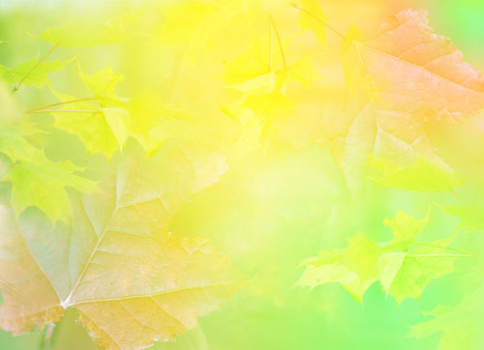
Цель: Закрепление представлений детей о характерных признаках осени и осенних явлениях.
Задачи:
Образовательные: Учить детей называть приметы осени, изменения в природе, используя образные слова и выражения.
Развивающие: Закрепить умение устанавливать связь между признаками в природе и умения отстаивать свою точку зрения, делать вывод. Активизировать речевую деятельность через пословицы, загадки, стихи.

Slide 3
Что такое осень?

Slide 4
Приметы
осени

Slide 5
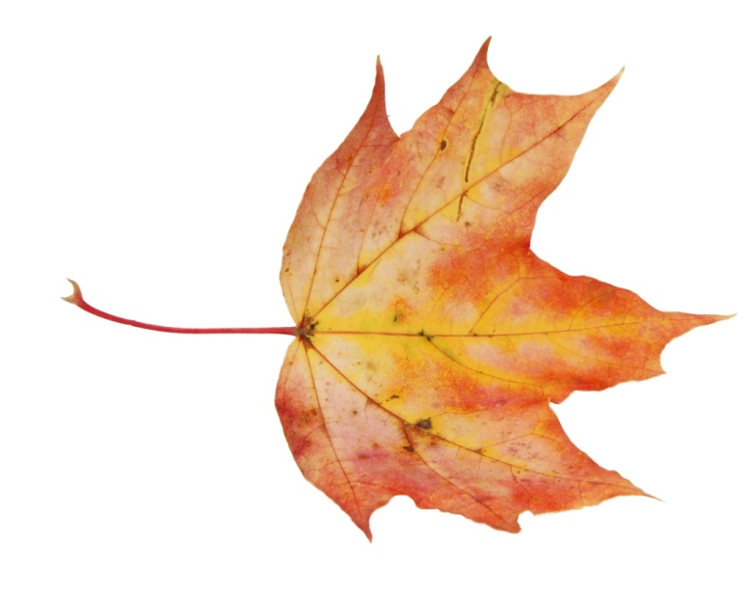

Slide 14
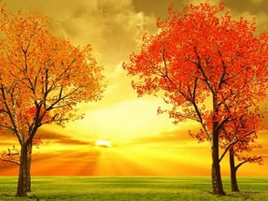
Постепенно начинается листопад

Slide 15
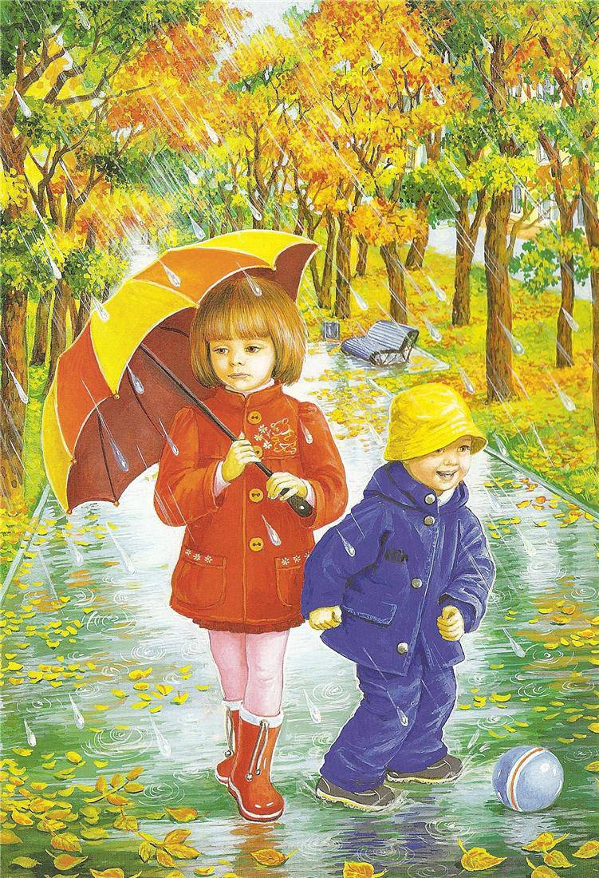
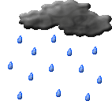
Часто идут холодные дожди. Могут быть первые заморозки.

Slide 16
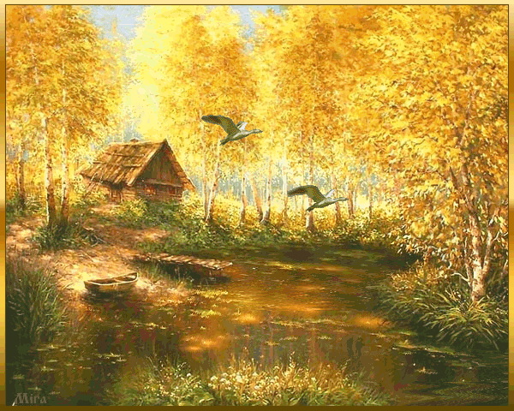
Птицы собираются в стаи и улетают зимовать в теплые края.

Slide 17
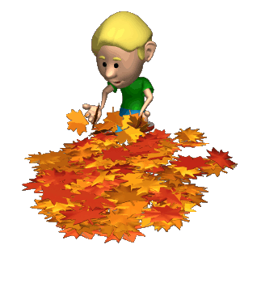
Осенние
месяцы

Slide 18
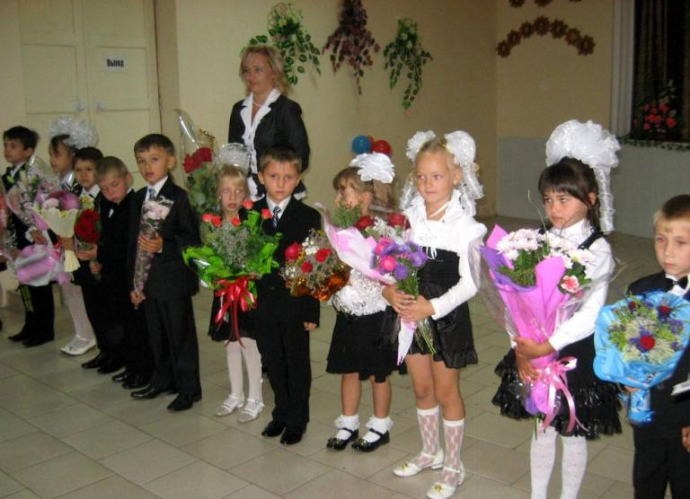
Сентябрь
В сентябре тепло, как летом,
И цветы кругом цветут.
Школьники идут учиться,
Их уроки в школе ждут.

Slide 19
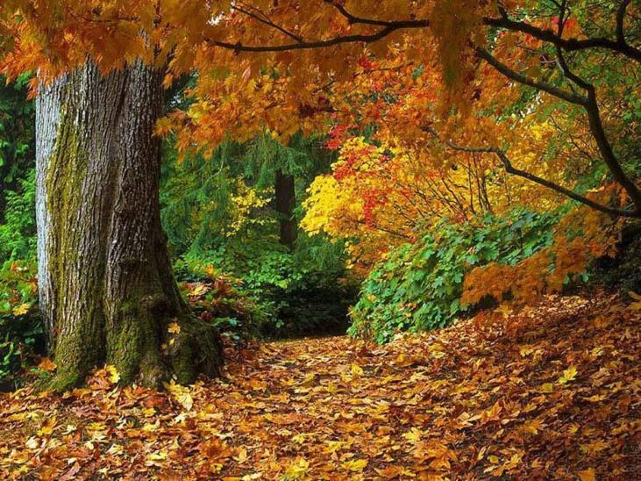
Октябрь
В октябре желтеют листья
И багряные леса,
Листопад украсит землю.
Ах, какая красота!

Slide 20
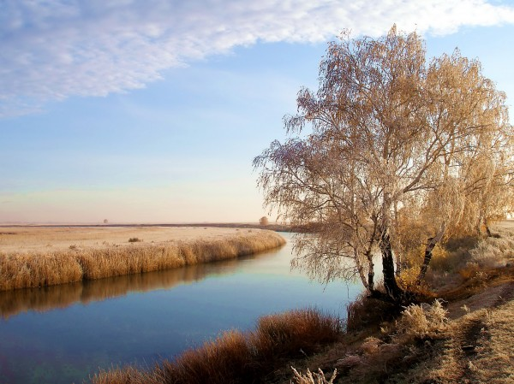
Ноябрь
В ноябре дождливо, сыро,
Небо тучами закрыто,
Лужи, грязь, завяли травы,
И тепло уже забыто.

Slide 21
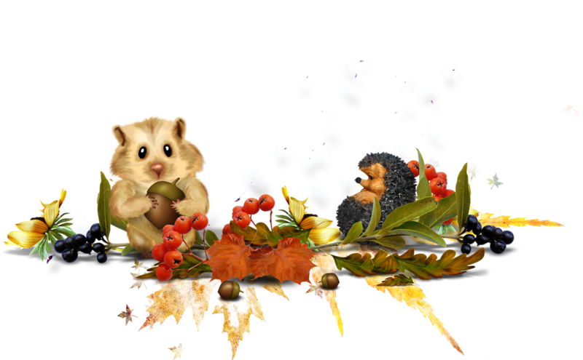
Животные осенью

Slide 22
Сейчас мы их сказать попросим,
Как все они встречают осень

Slide 23
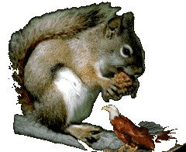
А я спешу, спешу, спешу.
Я на сучках грибы сушу.
Орешков делаю запас,
Вот так стараюсь! В добрый час!

Slide 24
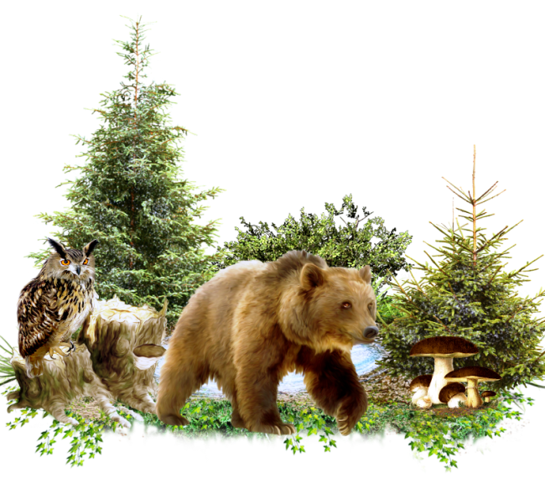
В берлогу скоро лягу спать,
За осенью зима опять.
Пусть мне во сне приснится мёд,
Проснусь, когда весна придёт

Slide 25
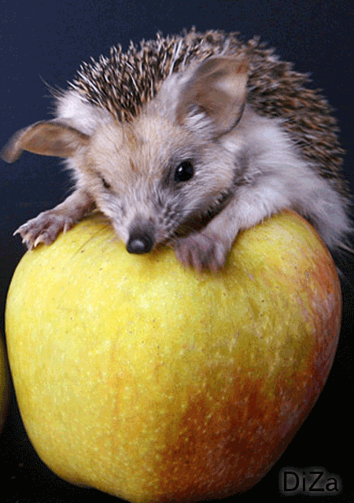
Я тоже буду спать, как мишка,
Я поохотился за лето:
Грибы искал, мышей ловил.
Мне надо отдохнуть за это,
Устал я, выбился из сил.

Slide 26
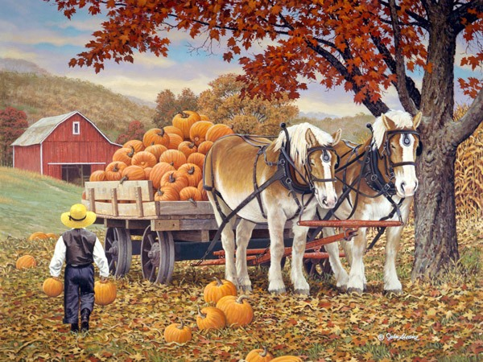
Осенью люди собирают урожай и делают заготовки на зиму.

Slide 27
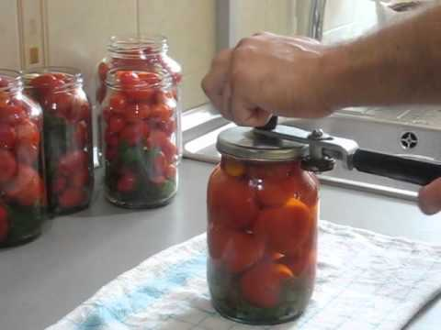
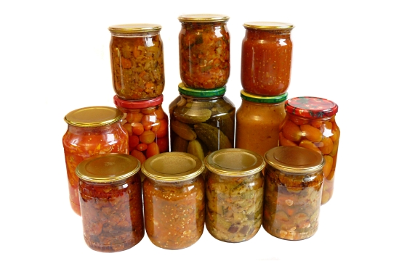

Slide 28
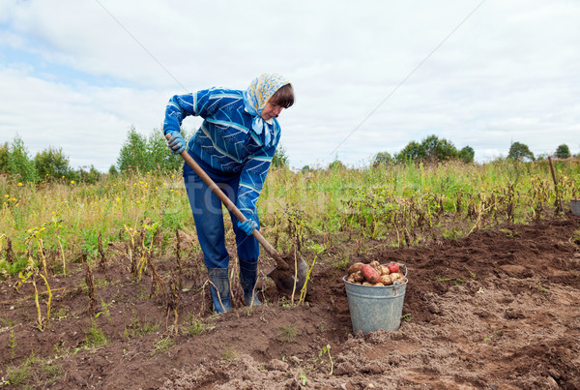

Slide 32
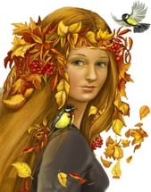
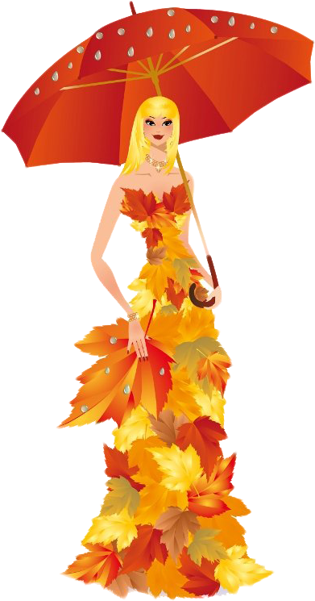
Утром мы во двор идём - Листья сыплются дождём, Под ногами шелестят И летят, летят, летят... ОТВЕТ: Осень.
Пришла без красок и без кисти И перекрасила все листья. ОТВЕТ: Осень.
Солнцу теплому не верьте - Впереди метели. В золотистой круговерти Листья полетели. Это я пришла с дождями, Листопадом и ветрами.
ОТВЕТ:
Осень.

Slide 34
В осеннее ненастье семь погод на дворе: сеет, веет, крутит, мутит, рвет, сверху льет и снизу метет.
Осенний дождь мелко сеется, да долго тянется.
Весна красна цветами, а осень снопами. Сырое лето да теплая осень - к долгой зиме. Гром в сентябре предвещает теплую осень.
Если осенью паутина стелется по растениям - это к теплу.
Если листопад пройдет скоро, надо ожидать суровой зимы. Появление комаров поздней осенью - к мягкой зиме.

Slide 35
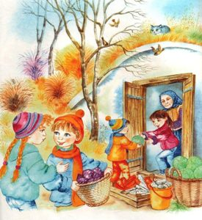
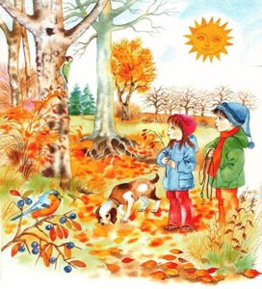
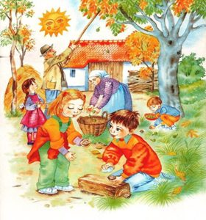
Сюжетные картинки по теме "Осень"
Вопросы:
Что изображено?
Что делают ребята?
Почему вы решили, что на картинках изображена осень?

